Slide 1
ФГБОУ ВО БЕЛГОРОДСКИЙ ГАУ
Управление библиотечно-информационных ресурсов
Выборы: завтра начинается сегодня
18 марта
Выборы президента Российской Федерации
2018 год

Slide 2
«Чтобы сделать из людей хороших граждан, им следует дать возможность проявлять свои права граждан и исполнять обязанности граждан»
С. Смайлс (английский писатель)

Slide 4
Что такое выборы

Slide 5
Выборы - это неотъемлемый элемент демократии; это способ формирования органов государственной власти и местного самоуправления, а также занятия отдельных государственных должностей, обеспечивающих представительный характер соответствующих органов. И этот выбор осуществляют граждане

Slide 6
Выборы – это юридически узаконенная процедура, в рамках которой граждане определяют, кто будет представлять их интересы в тех или иных органах власти.
Выборы:
укрепляют веру простых граждан в то, что они имеют возможность контролировать правительство и принимаемые им решения;
помогать людям выказать поддержку или разочарование существующему правительству;
это эффективный способ политического просвещения народа;
это есть барометр общественного мнения.
Участие в выборах является проявлением правовой и политической зрелости, социальной активности и ответственности

Slide 7
Выборы – процедура избрания кого-либо путем голосования.
Само слово «выборы» пришло к нам из латинского языка, где оно тоже означает «делать выбор»

Slide 8
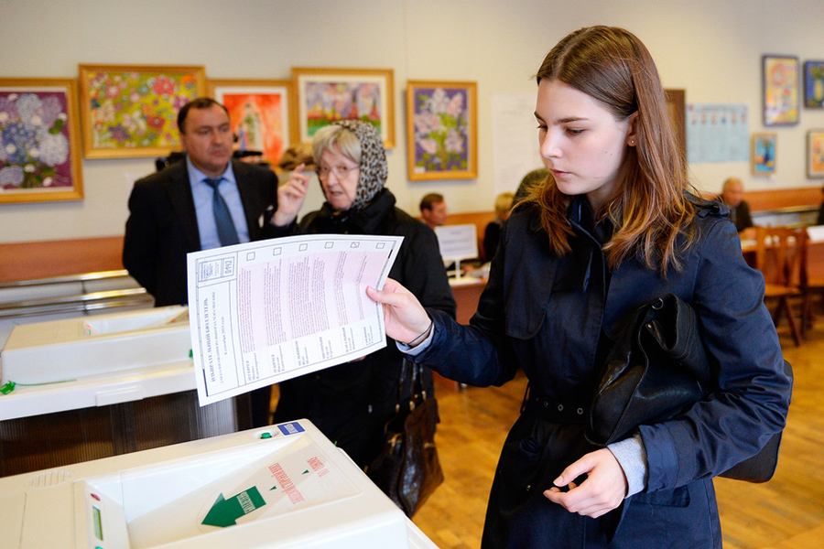
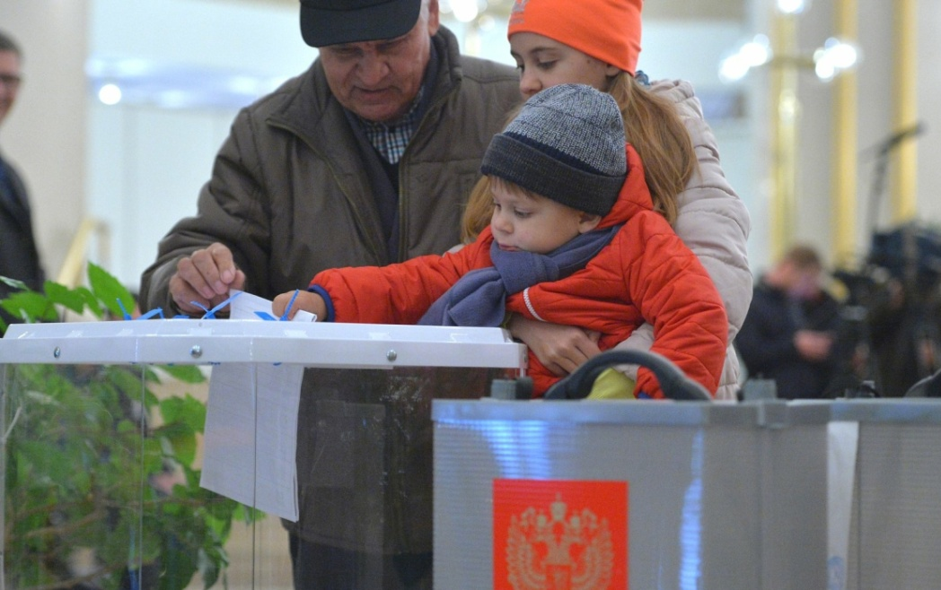
Кто такой избиратель?
Избиратель - гражданин Российской Федерации, обладающий активным избирательным правом. В соответствии со статьей 60 Конституции Российской Федерации гражданин может самостоятельно осуществлять в полном объеме свои права и обязанности с 18 лет

Slide 9
РФ. Законы. О внесении изменений в статьи 57 и 58 Федерального закона «Об основных гарантиях избирательных прав и права на участие в референдуме граждан Российской Федерации» // Новые законы и нормативные акты. – 2015. - №18. – С. 6
В данном законе государством гарантируются свободное волеизъявление граждан Российской Федерации на выборах и референдуме, защита демократических принципов и норм избирательного права и права на участие в референдуме

Slide 10
Х62 Избирательный кодекс И32 Белгородской области. - Белгород: Облтипография, 2007. - 270 с.
Избирательный кодекс Белгородской области в соответствии с Конституцией РФ, Федеральным законом «Об основных гарантиях избирательных прав и права на участие в референдуме граждан РФ», другими федеральными законами, Уставом Белгородской области и другими законами Белгородской области устанавливает гарантии реализации гражданами РФ избирательных прав

Slide 11
Кто такой кандидат?
Кандидат (от лат. candida — «белая тога») – лицо, выдвинутое в установленном Федеральным законом, иным законом порядке в качестве претендента на замещаемую посредством прямых выборов должность или на членство в органе (палате органа) государственной власти или органе местного самоуправления либо зарегистрированное соответствующей избирательной комиссией в качестве кандидата

Slide 12
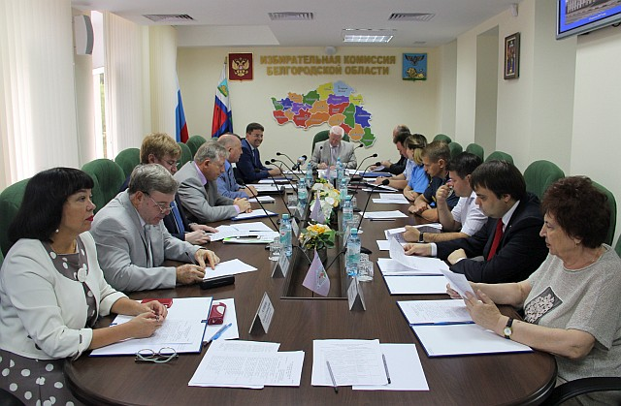
Что такое избирательная комиссия?
Избирательные комиссии — независимые коллегиальные органы, формируемые в соответствии с избирательным законодательством, организующие и обеспечивающие подготовку и проведение выборов различного уровня. При проведении референдумов избирательные комиссии действуют в качестве комиссий референдума

Slide 13
Что такое избирательная комиссия?
Центральная избирательная комиссия Российской Федерации — ЦИК РФ с 1995 года состоит из 15 членов, из которых 5 назначаются Президентом Российской Федерации, 5 —Советом Федерации,
5 — Государственной Думой. Каждый из них должен иметь, как минимум, высшее профессиональное образование (до внесения изменений в законодательство, необходимо было иметь высшее юридическое образование), желательно ученую степень в области права.
Действия избирательной комиссии могут контролировать наблюдатели только от политических партий

Slide 14
Из истории выборов

Slide 15
Первобытное общество
В первобытном обществе выбирали вождя племени, совет старейшин

Slide 16
Выборы в Древней Греции
Древняя Греция
Древний Рим
Истоки нынешних выборов лежат в Древней Греции и Древнем Риме. Там свободные граждане обязаны были участвовать в политической жизни, заседая в народных собраниях. Поднятием рук граждане – участники народного собрания выбирали десятерых стратегов (правителей) сроком на 1 год.
Воля народа, выраженная голосованием в собрании, приобретала силу закона

Slide 17
Выборы в Древней Греции
В Древней Греции применялось открытое голосование и тайная баллотировка с помощью жребия. «Бюллетенем» был боб: белый боб означал «за», черный - «против». В Афинах существовал еще один тип тайного голосования «суд черепков»: по нему община имела право изгонять из пределов города любого общественного деятеля, если его популярность угрожала основам демократии. Процедура голосования выглядела так: участник получал черепок и писал на нем имя человека, которого считал нужным изгнать из Афин, а затем помещал черепок в специальное огороженное место на площади. Тот, чье имя повторялось большее число раз, объявлялся изгнанным

Slide 18
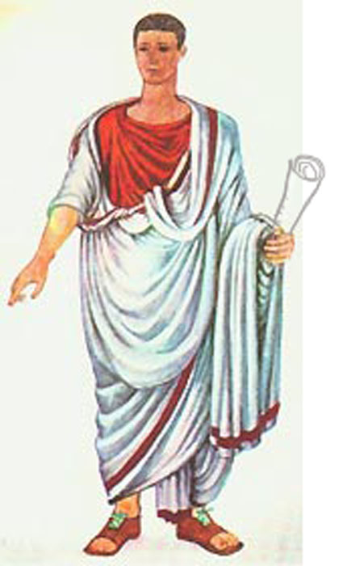
Выборы в Древнем Риме
В Древнем Риме предвыборная кампания начиналась задолго до дня голосования. Кандидат заявлял органам власти о своем желании баллотироваться. После этого начиналась предвыборная борьба. Происходило это следующим образом: кандидат облачался в белоснежную тогу (кандидата), что означало его чистую совесть, и отправлялся на площади и базары, прося поддержки у избирателей. В день голосования каждый избиратель получал маленькую дощечку - избирательный бюллетень - и писал на ней имя кандидата и опускал в урну
Кандидат на выборы в Древнем Риме

Slide 19
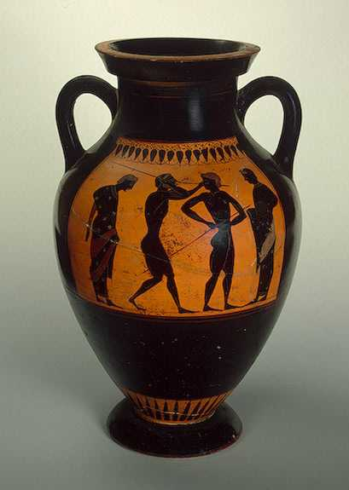
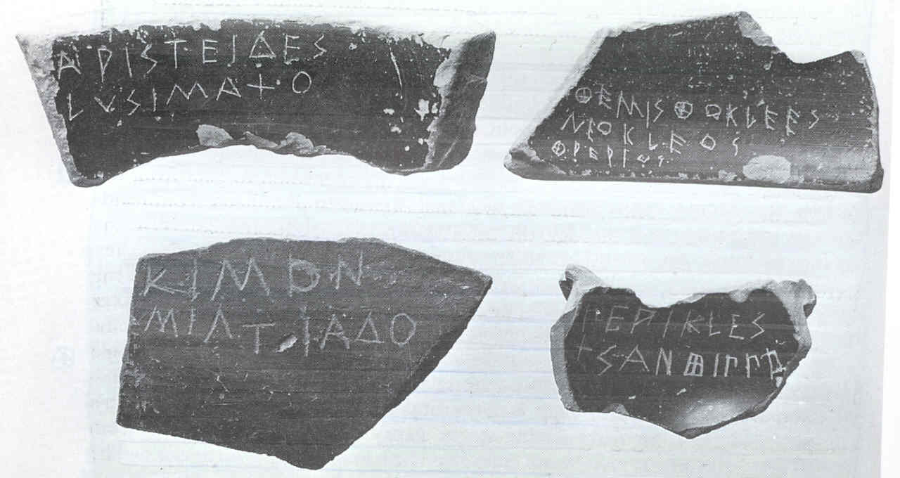
Выборы в Древнем Риме
Избирательный бюллетень - дощечка
Избирательная урна -Амфора

Slide 20
Выборы на Руси
В Древней Руси царила прямая демократия. Особенно ярко это проявилось в Новгороде (вече) и Пскове. На вече рассматривались наиболее важные вопросы государственной жизни: избирались, назначались и смещались должностные лица, принимались законопроекты. Вече распоряжалось земельным фондом, вершило судопроизводство, рассматривало различные жалобы, устанавливало льготы и привилегии. Все решения на нем принимались посредством выборного принципа: присутствующие высказывались «за» или «против» предложений

Slide 21
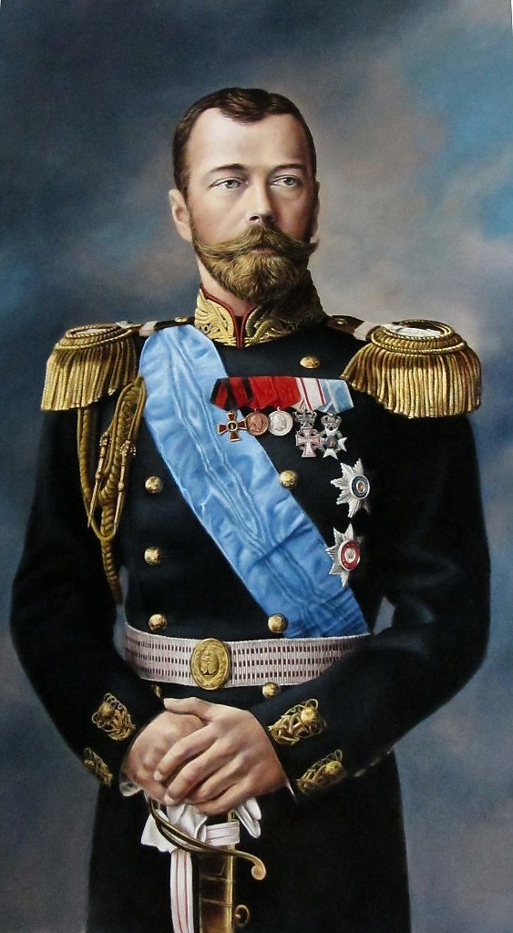
Выборы во время правления Николая II
Первая Государственная Дума была создана в России после издания Николаем II Манифеста 17 октября 1905 года. Но выборы в Думу не были прямыми, всеобщими и равными, а косвенными и многоступенчатыми. К участию в выборах допускались мужчины, достигшие 25-летнего возраста. Не получили избирательных прав женщины, военнослужащие, студенты, народы, ведущие кочевой образ жизни, губернаторы, градоначальники, служащие полиции
Николаем II

Slide 22
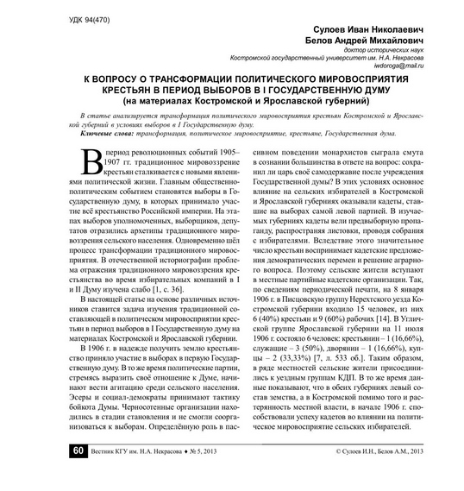
Сулоев, И.Н. К вопросу о трансформации политического мировосприятия крестьян в период выборов в I государственную Думу (на материалах Костромской и Ярославской губерний) [Электронный ресурс] / И.Н. Сулоев, А.М. Белов. // Вестник Костромского государственного университета им. Н. А. Некрасова. — Электрон. дан. — 2013. — № 5. — С. 60-63. — Режим доступа: https://e.lanbook.com/journal/issue/289807

Slide 23
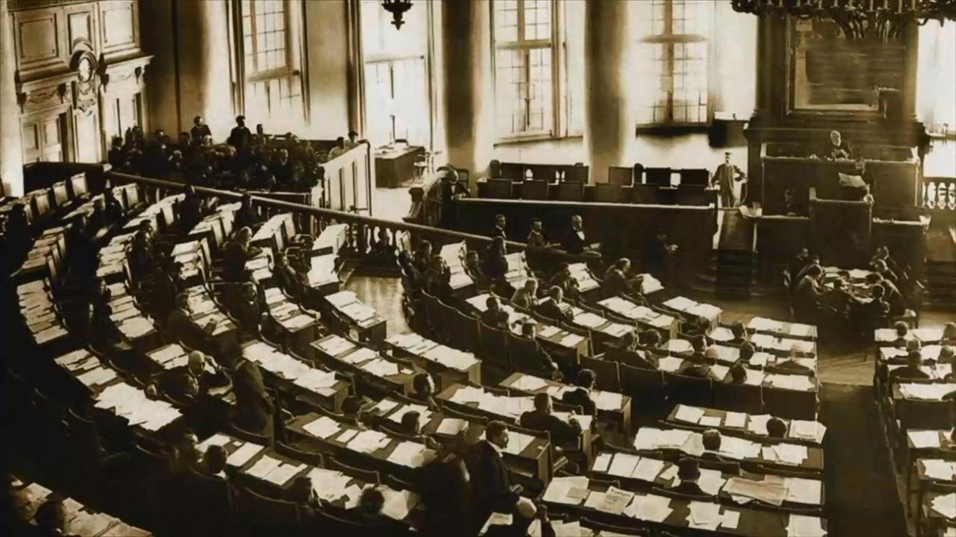
Первая Государственная Дума при правлении
Николая II

Slide 24
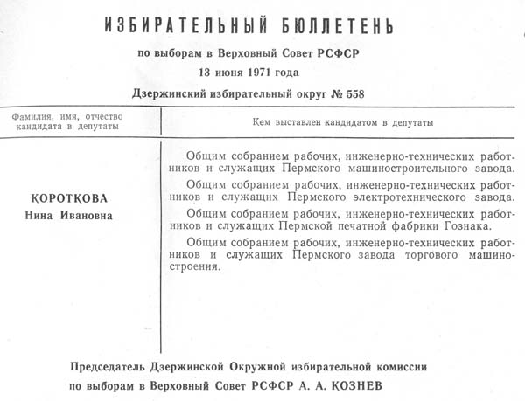
Выборы в Советское время
В годы советской власти избиратели не выбирали – в бюллетене стояла только одна фамилия. Поэтому выборы были формальными. Прямыми и тайными, но формальными

Slide 25
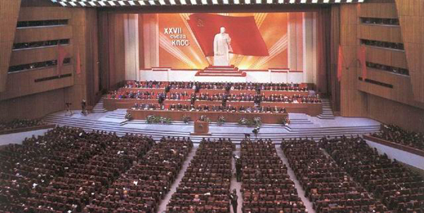
И только в 1989 году впервые выборы проходили на альтернативной основе. В последующие годы избирательное законодательство значительно менялось. Стремление сделать выборы честными и чистыми привело к чёткой регламентации выборов

Slide 26
Избирательная система нашего времени
Сегодня выборы проводятся на основе всеобщего равного и прямого избирательного права при тайном голосовании, а участие гражданин Российской Федерации в выборах является свободным и добровольным

Slide 27
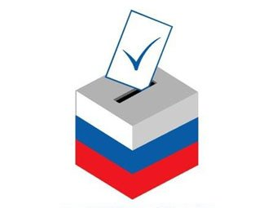
Сегодня мы выбираем депутатов и Президента согласно Федеральному закону «Об основных гарантиях избирательных прав и права на участие в референдуме граждан Российской Федерации»

Slide 28
Х40 Конституция К65 Российской Федерации. – М.: ЭКСМО, 2011. - 32 с.
Настоящее издание содержит текст основного закона страны – Конституции Российской Федерации с изменениями, внесенными Федеральными конституционными законами

Slide 29
Статья 32 Конституции Российской Федерации
Граждане Российской Федерации имеют право участвовать в управлении делами государства как непосредственно, так и через своих представителей.
2. Граждане Российской Федерации имеют право избирать и быть избранными в органы государственной власти и органы местного самоуправления, а также участвовать в референдуме...

Slide 30
РФ. Законы. О внесении изменений в федеральный закон «О выборах Президента Российской Федерации»: федеральный закон от 1 июня 2017 г. № 103-ФЗ // Новые законы и нормативные акты. – 2017. - №15. – С. 59-122
Федеральный закон от 1 июня 2017 года № 103-ФЗ подробно раскрывает протокол проведения выборов Президента Российской Федерации

Slide 31
Решение о введении поста Президента РСФСР, избираемого всенародным голосованием сроком на 5 лет, было принято на референдуме 17 марта 1991 года.
Положение о прямых выборах Президента сохранилось и в Конституции Российской Федерации 1993 года
Борис Николаевич Ельцин –
Первый Президент России
1991-1999 годов

Slide 32
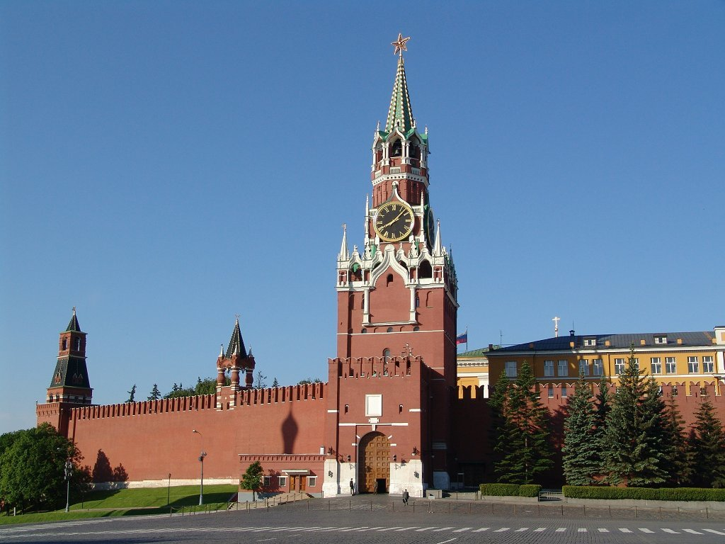
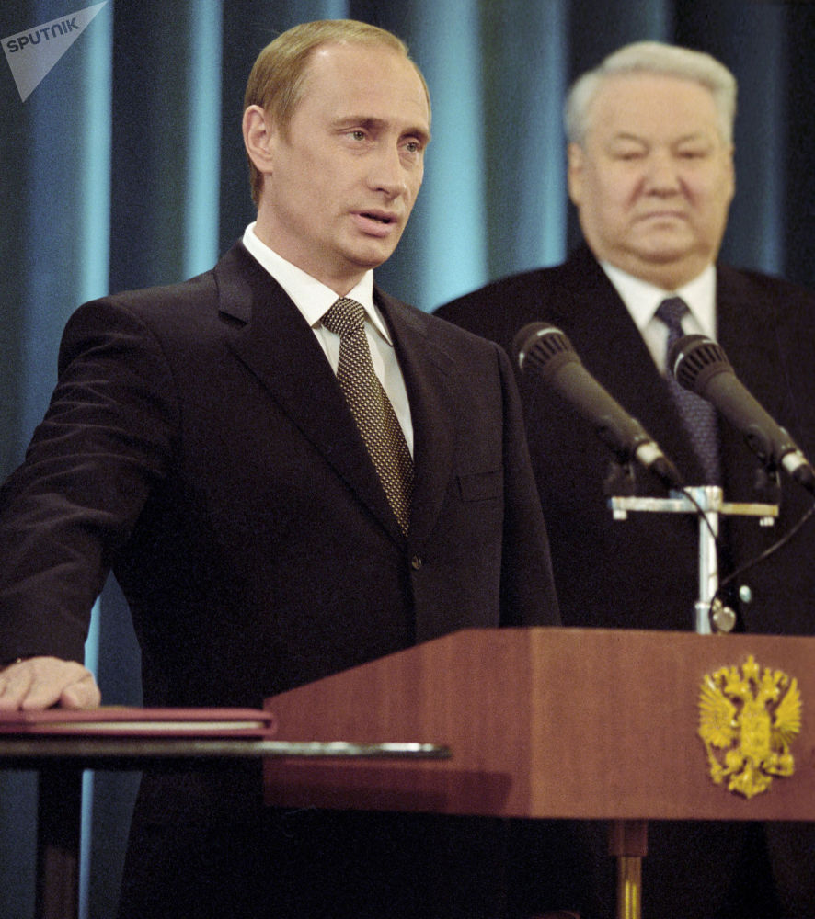
31 декабря 1999 года Борис Николаевич Ельцин объявил о своей отставке и подписал указ «Об исполнении полномочий Президента Российской Федерации» Путиным Владимиром Владимировичем

Slide 33
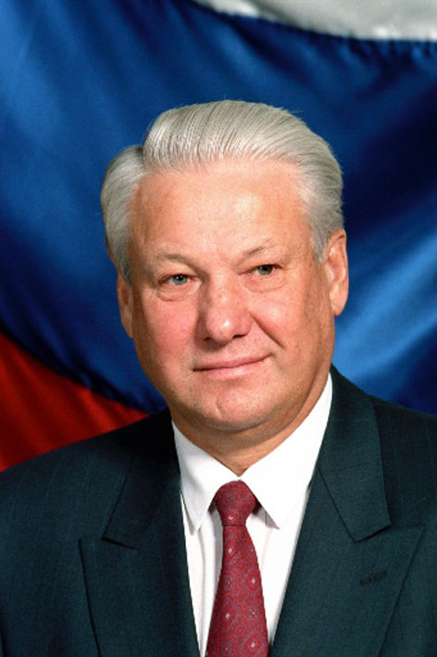
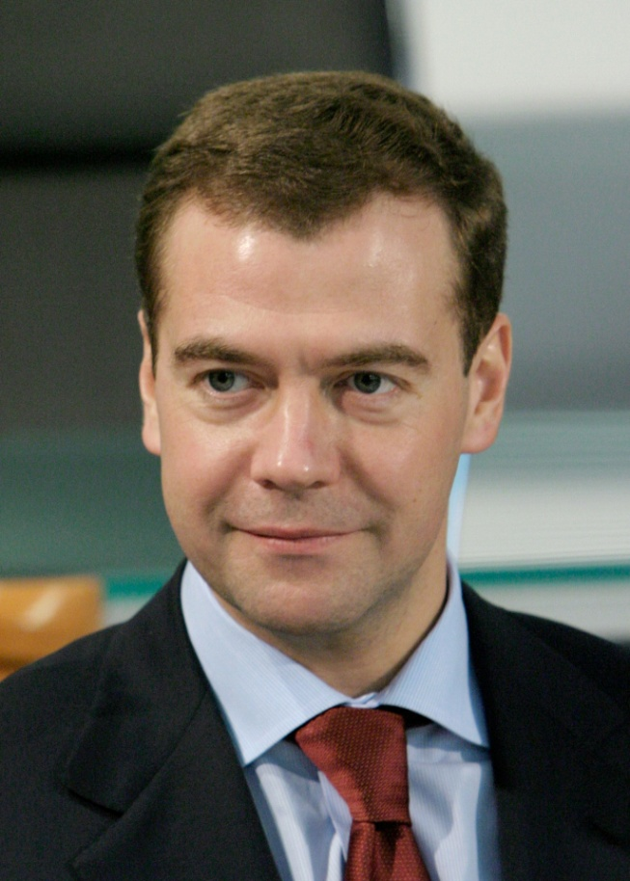
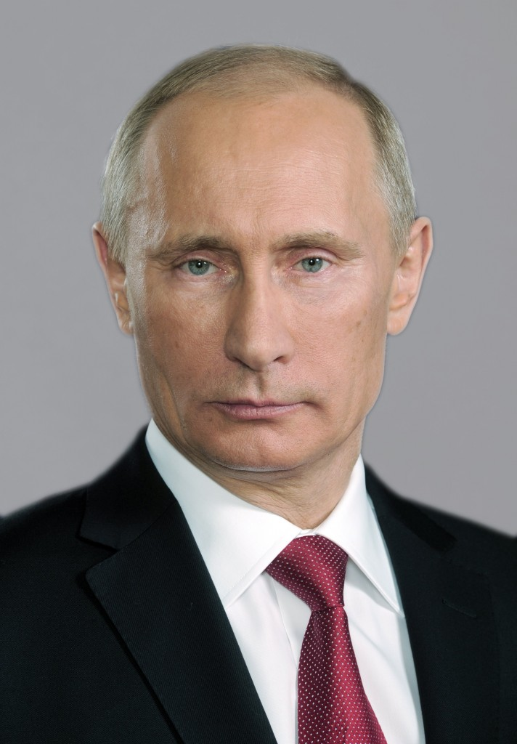
Президенты
Российской Федерации
Б.Н. Ельцин
Д.А. Медведев
В.В. Путин

Slide 34
Смирнов И. С кем пойдем в будущее? / И. Смирнов // Белгородская правда. – 2018. - №2. – С. 4
Подготовка выборов главы нашего государства, которые назначены на 18 марта 2018 года, вступила в активную стадию. В данной статье, представитель Избирательной комиссии Белгородской области Николай Плетнев, рассказал о наиболее значимых ее особенностях

Slide 35
Избирательное
право – в действии

Slide 36
Х62 Избирательное право и И32 избирательный процесс в Российской Федерации - Белгород: Политерра, 2007. - 181 с.
В книге освещаются институты избирательного права и избирательного процесса, рассматриваются спорные с точки зрения правовой доктрины научно-практические проблемы. Изучение избирательного права необходимо для повышения уровня политической и правовой культуры — для всех граждан нашей страны

Slide 37
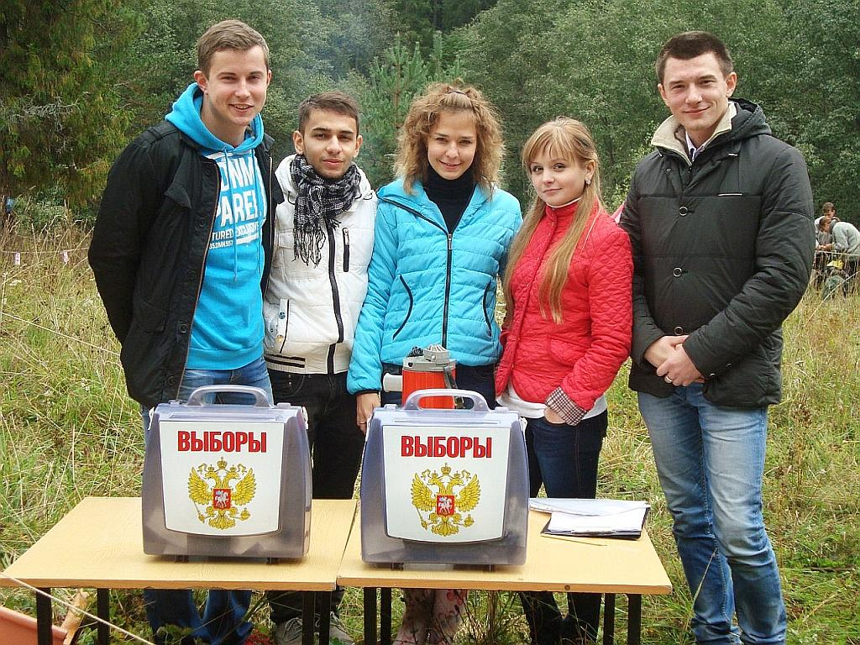
Гражданин РФ, достигший 18 лет, вправе избирать и быть избранным в органы государственной власти и органы местного самоуправления, а также участвовать в референдуме независимо от пола, расы, национальности, языка, происхождения, имущественного и должностного положения, места жительства, отношения к религии, убеждений, принадлежности к общественным объединениям

Slide 38
Х Шкатулла, В. И. Основы Ш66 правовых знаний : учебное пособие / В. И. Шкатулла, В. В. Шкатулла, М. В. Сытинская. – М.: Академия, 2010. - 320 с.
Данное учебное пособие, содержит необходимые сведения о различных отраслях права. Книга поможет читателям овладеть нормами права, привить им правовую культуру. В пособие включен словарь терминов, приведен перечень основных нормативных правовых актов

Slide 39
Избирательное право делится:
пассивное избирательное право - право быть избранным в органы государственной власти и органы местного самоуправления;
активное избирательное право - право граждан избирать в выборные государственные органы, а также участвовать в референдумах

Slide 40
Система выборов в России
В России гражданин имеет право избирать с 18 лет, право быть избранным депутатом местного совета – с 18 лет; в представительный орган (Государственную думу) - с 21 года, а Президентом страны - с 35 лет.
Президент России и Государственная Дума избираются сроком на 4 и 6 лет соответственно. На основании Конституции РФ Президент не может быть избран более чем на два срока подряд.
Депутаты Государственной Думы избираются по партийным спискам.
Организационная структура Государственной Думы РФ включает в свой состав: председателя, заместителей, руководителей комитетов Думы и руководителей думских фракций

Slide 41
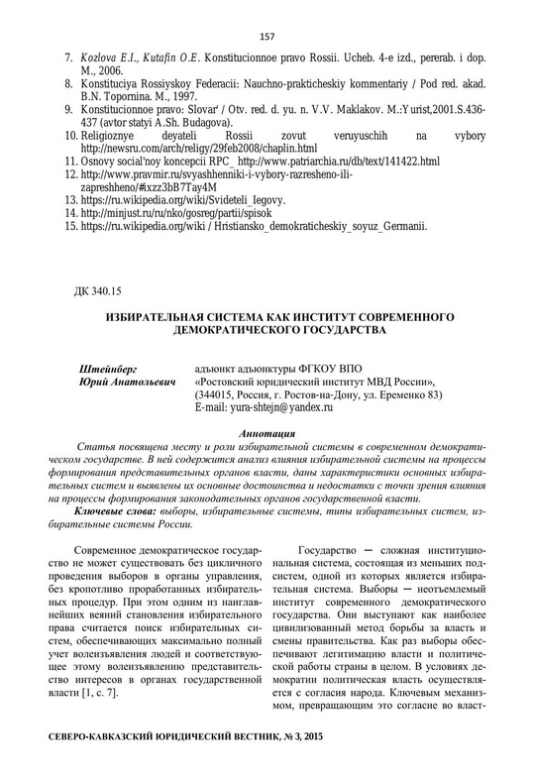
Избирательная система как институт современного демократического государства. [Электронный ресурс] — Электрон. дан. // Северо-Кавказский юридический вестник. — 2015. — № 3. — С. 157-162. — Режим доступа: http://e.lanbook.com/journal/issue/299639 — Загл. с экрана.
В данной статье содержится анализ влияния избирательной системы на процессы формирования представительных органов власти, даны характеристики избирательных систем

Slide 42
Избирательная система
Основные виды избирательных систем:
мажоритарная;
пропорциональная;
смешанные системы.
До 2003 года в России использовалась пропорционально-мажоритарная система, при которой половина кандидатов проходила в парламент по партийным спискам, а другая половина выбиралась в местных округах по мажоритарной системе

Slide 43
Мажоритарная система
Мажоритарная система (от фр.Majoritee) - большинство. При этой системе избранным считается тот, за кого было подано большинство голосов, а голоса, поданные за остальных кандидатов, не учитываются. Мажоритарная система с двумя турами голосования используется в России на выборах Президента.
В соответствии с Федеральным законом от 10 января 2003 года «О выборах Президента Российской Федерации» предусматривается избрание главы российского государства на основе мажоритарной системы абсолютного большинства

Slide 44
Пропорциональная система
При пропорциональной системе места в парламенте распределяются между политическими партиями в соответствии с количеством набранных голосов. При использовании пропорциональной системы с порогом в парламент не проходят партии, набравшие менее определённого процента голосов. В России на данный момент порог составляет 7 %. Пропорциональная система выборов действует в России с 2003 года. Данная система также применяется при выборах в Израиле, Италии и других странах

Slide 45
Я выбираю будущее

Slide 46
Ф Белгородская областная Б43 Дума: традиции парламентаризма и современность. 20 лет / Государственный архив Белгородской области. - Белгород: [б. и.], 2014. - 92 с.
Значение областной Думы для развития современной Белгородчины трудно переоценить. Образованный в сложный период, региональный парламент с честью выполняет свою важнейшую законотворческую миссию на благо белгородской земли и ее жителей

Slide 47
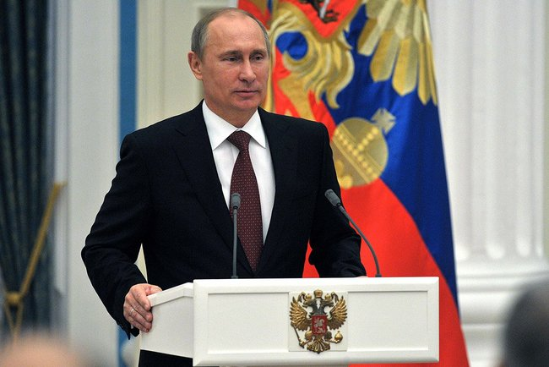
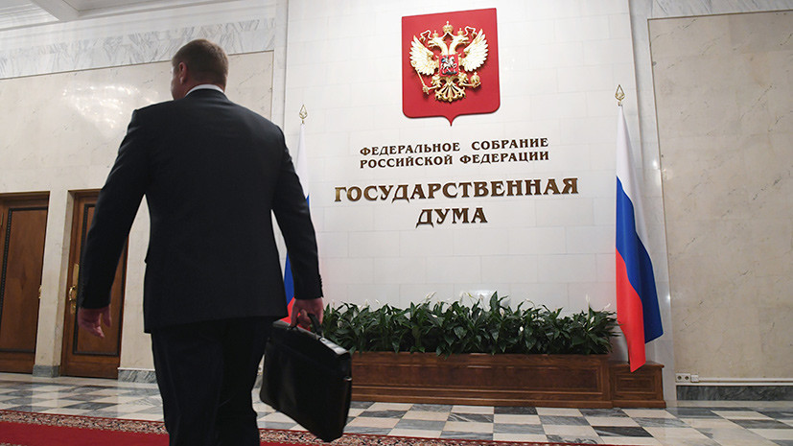
Кого мы выбираем?
Мы выбираем:
ПРЕЗИДЕНТА
ДЕПУТАТОВ
ГОСУДАРСТВЕННОЙ ДУМЫ
ДЕПУТАТОВ В ПРЕДСТАВИТЕЛЬНЫЙ ОРГАН ВЛАСТИ
СУБЪЕКТОВ РФ ДЕПУТАТОВ ОРГАНОВ МЕСТНОГО САМОУПРАВЛЕНИЯ
Нынешний президент РФ
В.В.Путин

Slide 48
Х62 Федеральный закон «О О-11 выборах депутатов Государственной Думы федерального собрания Российской Федерации». - М.: Новости, 2007. - 406 с.
Данное издание включает в себя текст Федерального закона «О выборах депутатов Государственной Думы Федерального Собрания Российской Федерации». Депутаты Государственной Думы избираются гражданами РФ на основе всеобщего равного и прямого избирательного права при тайном голосовании

Slide 49
Х62 Гранкин, И. В. Г77 Парламент России / И. В. Гранкин. - М.: Консалтбанкир, 1999. - 304 с.
В монографии рассматриваются вопросы формирования российского парламента, его место в системе органов государственной власти. Основное внимание уделяется анализу полномочий Государственной Думы и Совета Федерации, рассмотрению особенностей принятия федеральных законов

Slide 50
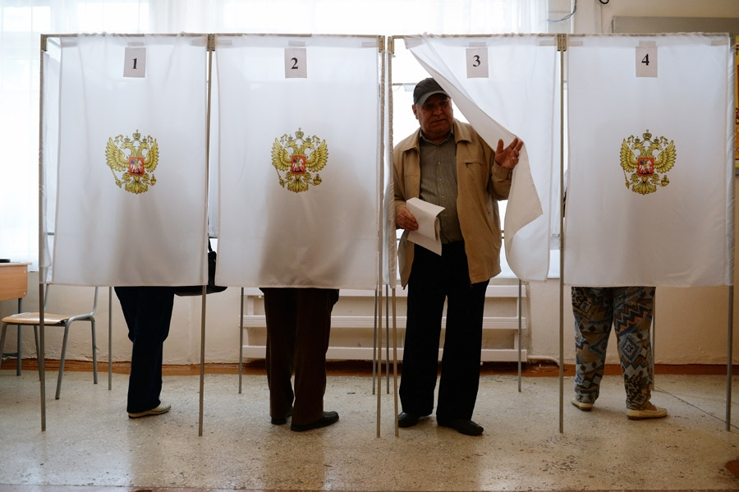
Принципы участия гражданина Российской Федерации в выборах
Всеобщее
Равное
Прямое
Тайное голосование
Свободное участие в выборах
Добровольное участие в выборах

Slide 51
Х62 Смоленский, М.Б. С51 Избирательная система Российской Федерации /М.Б. Смоленский // Конституционное (государственное) право России: учебник- Ростов н/Д: Феникс, 2002. – С. 251-266
В данной главе подробно описано понятие избирательной системы и избирательного права, а также источники избирательного права, принципы участия граждан РФ в выборах и стадии избирательного процесса

Slide 52
Стадии избирательного процесса
Составление списков избирателей (составляются УИК).
2. Образование и утверждение избирательных округов и участков.
3. Формирование избирательных комиссий.
4. Выдвижение, регистрация кандидатов.
5. Предвыборная агитация
6. Голосование.
7. Подсчет голосов и установление результатов выборов

Slide 53
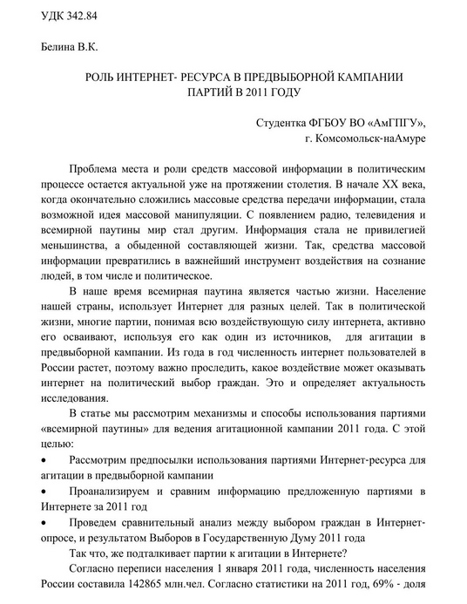
Белина В.К. Роль интернет - ресурса в предвыборной кампании партий в 2011 году. [Электронный ресурс] — Электрон. дан. / В.К. Белина // Вестник научного общества студентов, аспирантов и молодых ученых. — 2016. — № 2. — С. 22-28. — Режим доступа: http://e.lanbook.com/journal/issue/299376
В политической жизни, многие партии, понимая всю воздействующую силу интернета, используют его как один из источников, для агитации в предвыборной кампании

Slide 54
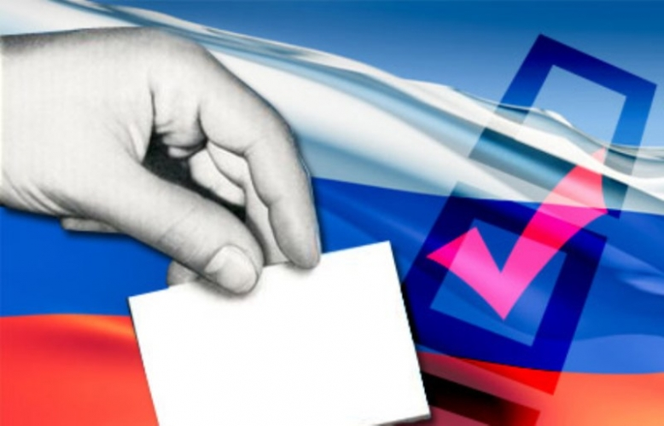
Как проходят выборы?
Голосование на выборах проводится с 8 до 20 часов местного времени. О времени и месте голосования избирательные комиссии обязаны оповестить избирателей не позднее чем за 20 дней до дня голосования через средства массовой информации или иными способами

Slide 55
Смирнов И. Никому не безразлично / И. Смирнов // Белгородская правда. – 2018. - № 3. – С. 7
В данной статье Ивана Смирнова, рассказывается об условиях, которые создаются для избирателей в период выборов. Голосование проводится с 8 до 20 часов по местному времени. Каждый избиратель голосует лично по предъявлению паспорта. Наряду с порядком голосования по месту жительства и по месту временного пребывания, установлен новый порядок голосования – по месту нахождения

Slide 56
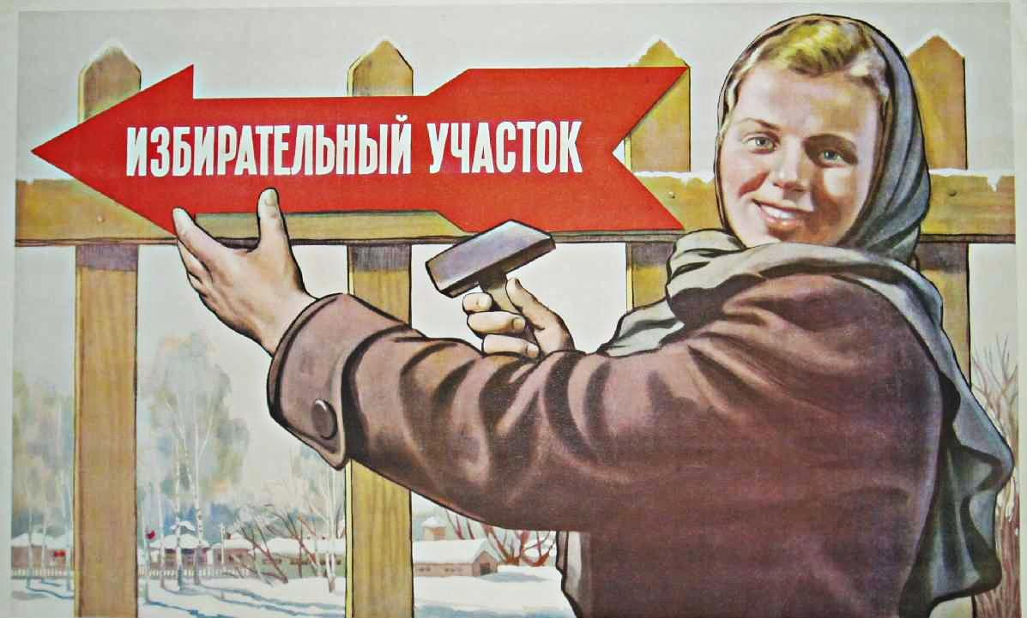
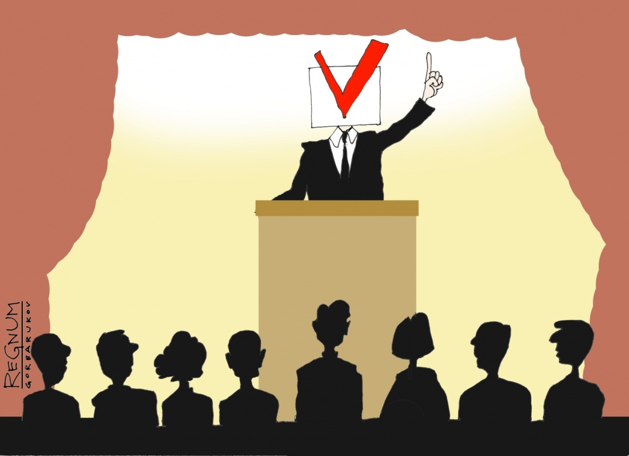
Как проходят выборы?
Каждый избиратель голосует лично, голосование за других избирателей не допускается. Бюллетени для голосования выдаются избирателям, включенным в список избирателей, по предъявлению паспорта гражданина Российской Федерации

Slide 57
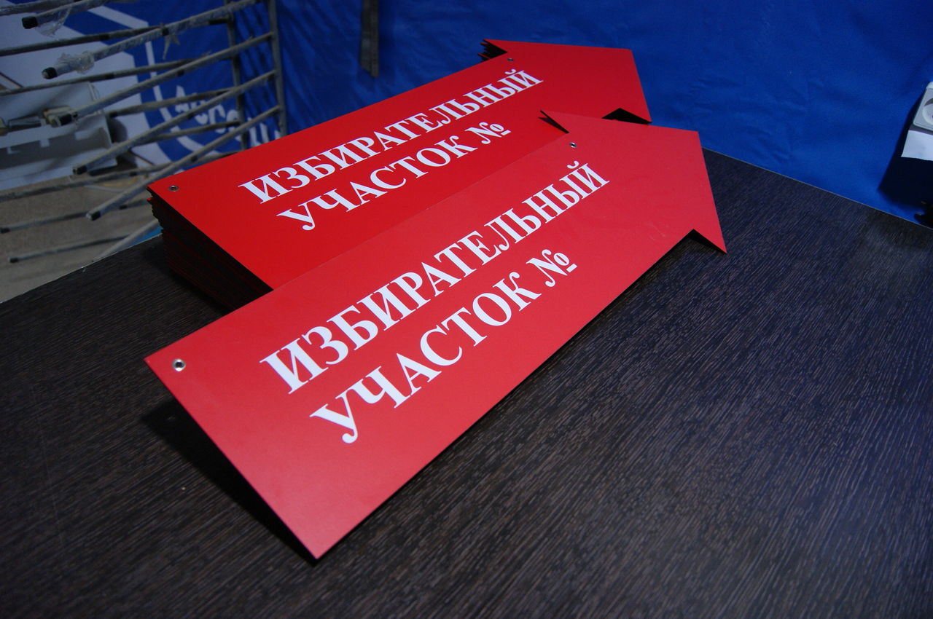
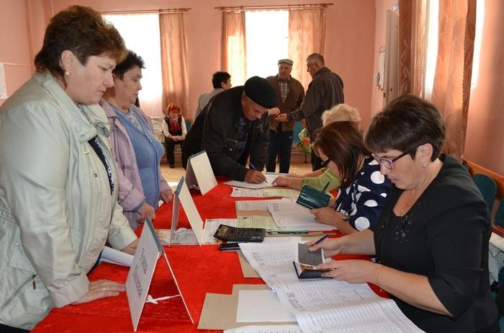
Как проходят выборы?
Избиратель приходит на избирательный участок, где ему выдается бюллетень для голосования. Вместе с избирательным бюллетенем он проходит в специально оборудованную кабину для голосования, где не допускается присутствие других людей. Избиратель осознано отдает свой голос за того или иного кандидата

Slide 58
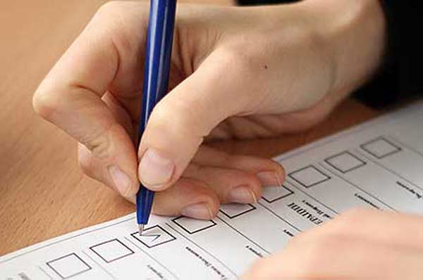
Как проходят выборы?
Голосование проводится путем нанесения избирателем в избирательном бюллетене любого знака в квадрате, относящемся к кандидату или списку кандидатов, в пользу которого сделан выбор

Slide 59
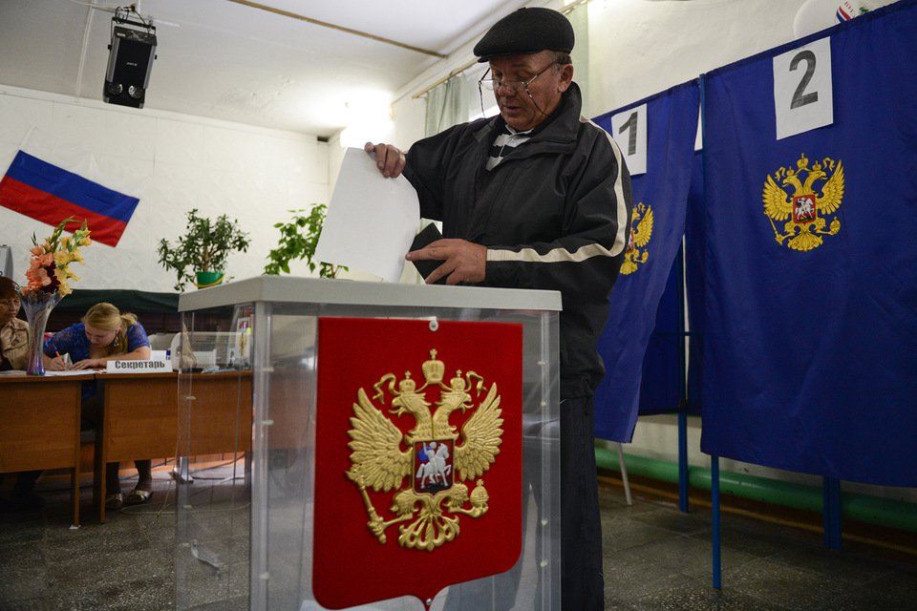
Как проходят выборы?
Сделав свой выбор избиратель, опускает бюллетень в опечатанные (опломбированные) ящики для голосования

Slide 60
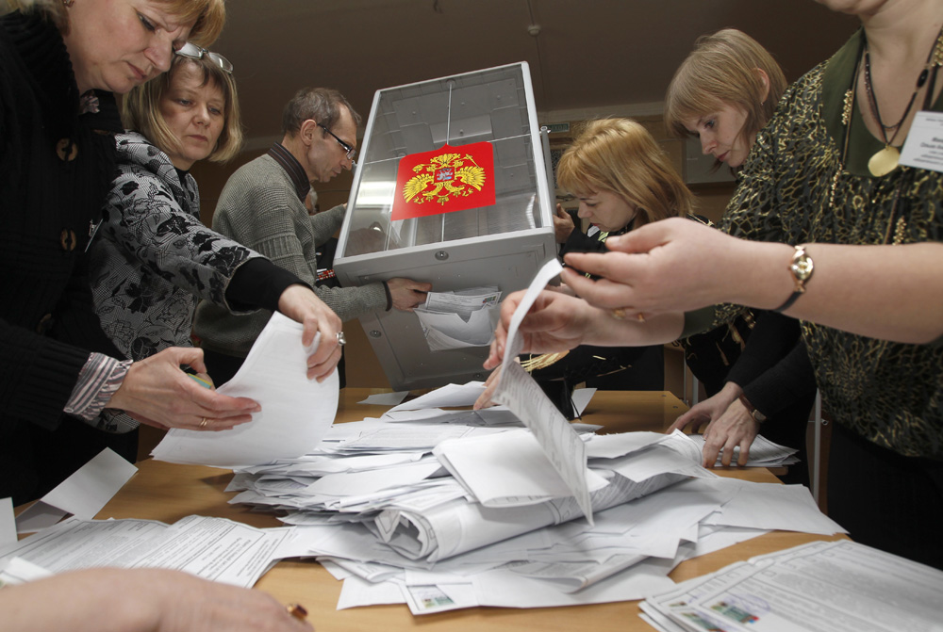
Как проходят выборы?
После окончания времени голосования члены участковой избирательной комиссии в присутствии наблюдателей подсчитывают голоса. Подсчет голосов проводится без перерыва до установления итогов голосования

Slide 61
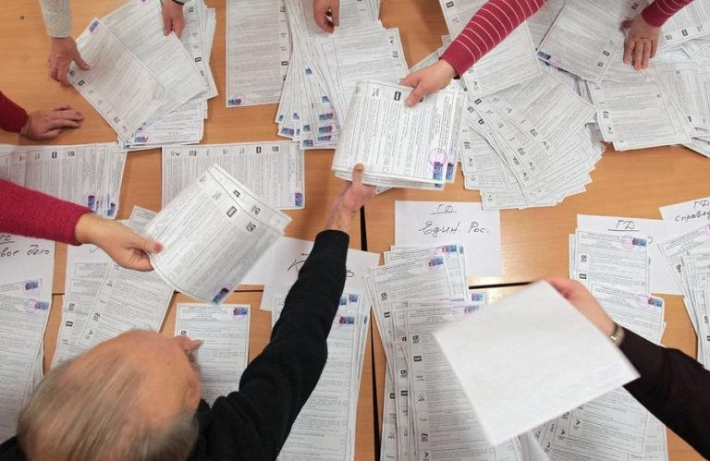
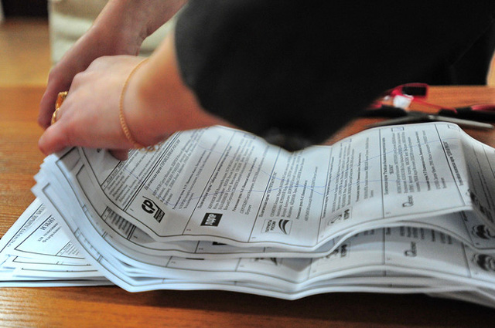
Как проходят выборы?
Итог подсчета голосов – протокол об итогах голосования, передается в окружную избирательную комиссию для установления результатов выборов по избирательному округу или региону

Slide 62
Вы сами создаете свою судьбу!
Голосуй за право жить,
Голосуй за право быть,
Голосуй за жизнь на свете
За себя мы все в ответе!
Голосуй!
Не комплексуй!

Slide 63
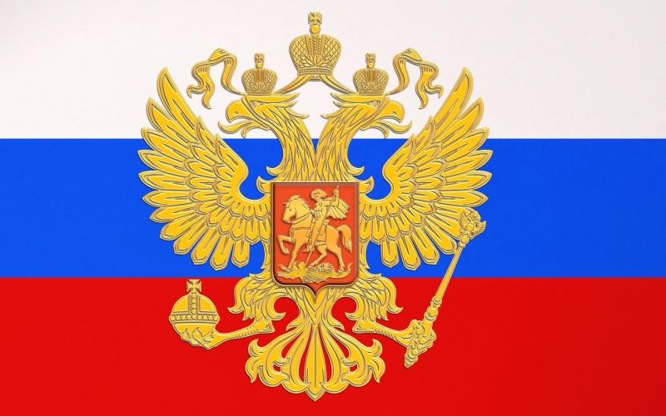
18 марта текущего года состоятся выборы Президента Российской Федерации.
Выборы 2018 года явятся важнейшим общественным и политическим событием в России в указанном году. Президент будет избираться в ходе тайного всеобщего голосования сроком на следующие 6 лет

